Slide 1
聖徒腳踪
6/6-8/29 12 classes(7/4 no class)
Notes:
三谷基督徒會堂主日學（2021年6-8月）
聖徒腳踪
（06/06/2021）第一課 呂小敏 陳海山
《迦南诗歌》
（06/13/2021）第二課 吴勇长老 陳 洲
《不灭的灯火》
（06/20/2021）第三課 黃美廉 陳海山
台灣台南人，基督徒，她自幼罹患腦性麻痺，說話及行動也受到影響，後來在美國長大，求學，在加州州立大學洛杉磯分校獲得藝術博士，曾獲得1993年中華民國十大傑出青年[1]，並多次舉行畫展，著有《心靈的顏色》、《畫家畫話-黃美廉的彩筆世界》等書[2]，現任藝術工作室負責人
（06/27/2021）第四課 蔡蘇娟 陳 洲
《暗室之后》
（07/04/2021） 國慶日假期
（07/11/2021）第五課 艾偉德 陳海山
1902年2月24日－1970年1月3日）是一位原籍英國的獨立女傳教士，被稱為「小婦人」
（07/18/2021）第六課 考门夫人 陳 洲
《荒漠甘泉》
（07/25/2021）第七課 邊雲波 陳海山
1925年3月12日－2018年2月14日）中國基督教傳道人、長詩《獻給無名的傳道者》作者。
幫助王明道從事文字工作
（08/01/2021）第八課 袁相忱 陳 洲
1914年-2005年8月16日）是中國大陸著名的基督教家庭教會領袖
（08/08/2021）第九課 司徒雷登 陳海山
出生於大清杭州，逝世於美國華盛頓。美國傳教士，燕京大學創始人，中華民國政府遷台前最後一任美國駐華大使
（08/15/2021）第十課 大衛鮑森 陳 洲
（08/22/2021）第十一課 學園傳道會 陳海山
是一個大學和大學生福音主義不分宗派的基督教組織，1951年由比爾·布萊和沃內·布萊夫婦創立於加州大學洛杉磯分校，起初是一群大學生的組織。自此之後，學園傳道會擴展他們的傳教目標至成人專家、家庭、運動員和高中生等。2011年，學園傳道會在世界191個國家有25,000名傳道士。
（08/29/2021）第十二課 海外校园 陳 洲

Slide 2
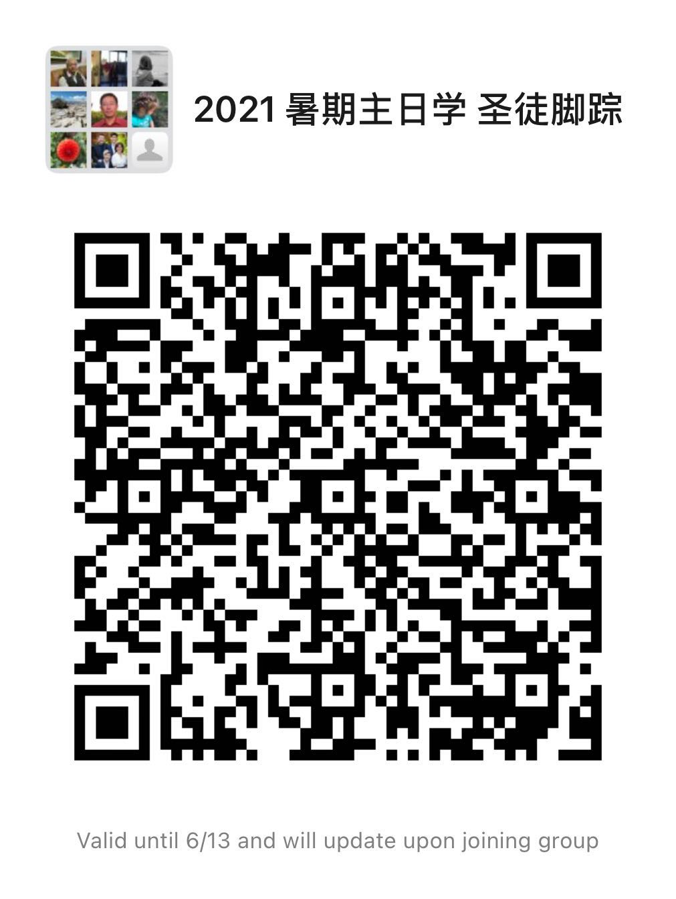
（06/06/2021）第一課 呂小敏 陳海山
（06/13/2021）第二課 吳勇長老 陳 洲
（06/20/2021）第三課 黃美廉 陳海山
（06/27/2021）第四課 蔡蘇娟 陳 洲
（07/04/2021）國慶日假期
（07/11/2021）第五課 艾偉德 陳海山
（07/18/2021）第六課 考門夫人 陳 洲
（07/25/2021）第七課 邊雲波 陳海山
（08/01/2021）第八課 袁相枕 陳 洲
（08/08/2021）第九課 司徒雷登 陳海山
（08/15/2021）第十課 大衛鮑森 陳 洲
（08/22/2021）第十一課 學園傳道會 陳海山
（08/29/2021）第十二課 海外校園 陳 洲

Slide 3
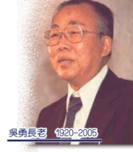
吳勇長老
1920 生于厦门
1945 與賴寶戀女士結婚
1946 信主
1951 大腸癌得神醫治，全時間傳道
1960 年代起，他开始推展华人教会的海外宣教工作
1968 创立中华海外宣道协会
1970 參與創辦中華福音神學院 （華神）
1981 基督门徒训练中心
2005年1月9日 洛杉矶住家睡梦中逝世，终年85岁
2000年出版《吴勇全集》合计33卷
Notes:
他对华人基督教界的影响不少於他同時代的任何人，造就许多华人教会传道人。
1960年代起，他开始推展华人教会的海外宣教工作，
并创立中华海外宣道协会（1968年）
中华福音神学院（1970年）參與創辦（華神）
不属于任何差会，只收大学毕业的人，加以三年神学训练。合适的学生送到海外继续深造
门训中心
不受学历限制的神工人训练机构
以及基督门徒训练中心（1981年）
授权台北荣神文化公司于2000年出版《吴勇全集》，精装本合计33卷。

Slide 4
《不灭的灯火》吴勇长老回忆录上
家世及早年的事 2
颠沛不安的青少年期 8
步入婚姻的历程 14
来台接收所见所闻 19
信主历程 20
路局工作期的一段回忆 22
负责青年团契期的体验 23
带职与全职事奉的犹豫期经历 29
癌症得神醫治的始末 34
如何预备讲道 43
南京东路礼拜堂建堂史 45
谈谈【卫道】 46
再回星加坡 50
吴勇长老大事记 56
Notes:
簡樸的語言，誠懇的見證，激勵與幫助了無數人的生命。
1920年生于厦门，2005年1月9日凌晨在洛杉矶住家睡梦中逝世，终年85岁。他对华人基督教界的影响不少於他同時代的任何人，造就许多华人教会传道人。
1960年代起，他开始推展华人教会的海外宣教工作，
并创立中华海外宣道协会（1968年）、
中华福音神学院（1970年）參與創辦（華神）
以及基督门徒训练中心（1981年）
授权台北荣神文化公司于2000年独家出版《吴勇全集》，精装本合计33卷。
https://www.youtube.com/watch?v=O3RXr9vT2ro
叛逆後，對父母的負罪感，因蒙恩赦免，接受救恩。
經歷神蹟。患癌，蒙醫治。神的啟示。不要釘鐵釘。不要固定的生活。
經歷神蹟。是否收教會的供養？煤氣罐一直燒，直到他求問神。象基甸羊毛的試探。
4. 經歷神蹟。為教會
基甸的故事。当上帝指示他聚集以色列军队去击败米甸入侵者，基甸想要确定他是真的听到了上帝的声音，以及他理解了上帝的指示。他问上帝要一个神迹来证明这是真的。所以夜间他把一块羊毛放在外面，请求上帝让羊毛上有露水，但是保持周围的泥土是干的。正如基甸所请求的，上帝施恩了，早上当拧羊毛的时候，羊毛湿到拧出满盆的露水。
但基甸的信心如此小，以至于他问上帝要另一个神迹——这次保持羊毛是干的而使周围的泥土湿润。再一次，上帝如此行了。基甸终于相信上帝的意思就是他所说的，以色列国将取得胜利，正如耶和华的使者在士师记6:14-16所应许的。基甸第二次把羊毛放在外面是要求一个神迹，即上帝真的跟他说话，而且将行他所应许的。

Slide 5
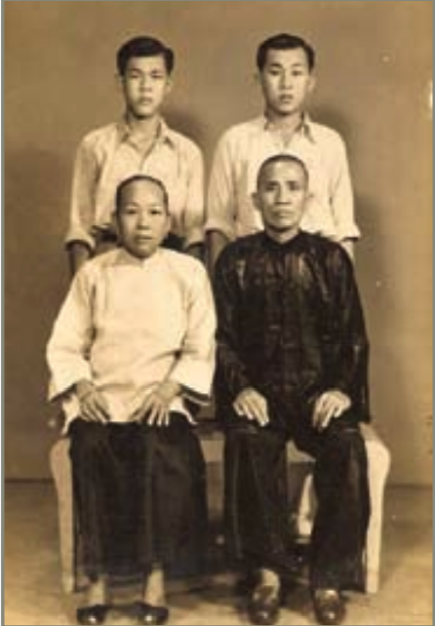
第一章 家世及早年的事
重男轻女的家庭
迷信的祸患
策划反英活动
侮辱牧师
驱逐出境
Notes:
農家子弟。重男轻女的家庭。三個姐姐。自幼就被宠爱，个性相当刚强。（离家出走多次，策劃帶領反英遊行）
幼年移民新加坡。父亲码头当工人。一家六口。下学回家后，跑到菜市场去捡掉下来的菜片，扫把将码头漏在地上的米，扫入斗内，拿回家。
母親迷信，耽誤大姐治病。她因为难产，引起了产褥热（产道的细菌性感染）。造成多年来，虽然听了福音，总不能相信。排斥信仰。
那時相信，沒受過教育，才相信宗教。有了教育人們就不会去相信神了。
九岁的时候，中国人到星加坡不需要什么护照或人境证。那些中国人由船上下来，不必经过移民局的检查，只要排队上岸就是了。有一个英国人坐在那边，手上拿一根藤条数人数，走一个便在他臀部上打一下表示一个，走一个又打一下表示二个。
看到这个情形，觉得像赶牛赶马的样子，内心很气愤。反英的心理在我的内心萌芽，到了长大一点时，我就开始从事反英的活动。剃头事件。
因為反感基督教，曾率众前往宋尚节布道会闹场。後來回憶，再一次使我对神奇妙的慈爱和宽容感到敬畏，因为当年我这个向布道会掷臭鴨弹的人，后来竟被神转变为终生传扬福音，不以福音为耻的传道人，神的大能和带领，是多么地不可思议呢！
上海市市长吴铁城先生到星加坡访问华侨。組織歡迎遊行，向英国政府顯示力量。被捕入狱。
虽然我家里贫苦，但因我从小就被宠爱惯了。每天早晨，不论是晴或雨，我的母亲总给我送饭菜过来。家离开监狱又远，探监的人又多，一去一回要大半天的时间，何况母亲给我送饭，也不是一天兩天，而是天天都送的事，就算生病也勉强起身。母亲对我这份任劳任怨、无微不至的爱，如今回想起来，仍使我深感亏欠，唏歔不已，我当年是何等的任性顽梗，令母亲担忧，但她对我的爱却始终如一，不因我的顽劣而收回。
侮辱牧师。那时候我对基督教怀有很深的成见，就问他：「童女怎么会生孩子呢？」当牧师把这份单张递给我的时候，我把它揉成一团，朝他脸上丢过去。
驱逐出境（1938）。最令我感到难过的，是我离开那一天，要在码头上与父母分离。按理说，骨肉亲情，我一定会流泪痛哭，但我那副硬骨头，绝不愿在英国人面前表现出难过，免得被他们讥笑说：早知如此，何必当初，所以，我下定了决心，无论怎么样，也得要忍着，不掉眼泪，好让英国人看，我这个中国人，多么有骨气。那天，他们用囚车把我送到码头上。我从车上下来，见到父亲和母亲，拿着我的行李，等侯在那里。看到他们脸上愁云惨雾，那种伤心欲绝的样子，几乎任何笔墨都无法形容——这个他们一向所溺爱的长子，今天竟落到如此的一个下场……我由囚车上下来，一直不敢正眼看着他们，免得我会「哇」一声地哭出来。我咬紧了牙关，不看他们一眼，直接往码头那边走去。父母一定会误会，我居然那么地狠心，到这步田地还对他们冷若冰霜，连叫他们一声都不叫，也没有向他们告别。当我往前走的时候，父亲由背后追了上来，如同天崩地裂地喊着说：「你看看你这十几年，所给我们的是什么？两个人两头白头发！」不错！我的恶作剧，虽然不是惹是生非，却是因为我激烈的民族思想使我痛恨英国人，而造成了他们二老的伤感、烦恼、和痛苦，未老先衰，白发盈头。可是事到如今，还有何话可说呢？我只有硬着心默默地再往前走。父亲停了一会儿又说：「你回头看看，这十几年来，你给了我们什么？你给我们的是兩行流不干的眼泪！」这一句话深深地刺痛了我的心，我再也无法往前多走一步了，我的手和脚都在发抖，但是我仍固执地站在那里，咬紧牙关，怎么也不让眼泪滴下来，以免在英国人面前出丑。接着母亲跑过来，用那发抖哀伤的声音说：「回头啊！孩子！回头啊！孩子！这十几年里面，你所给我们的，就是这两颗破碎的心哪！」
这句话一出来，我的眼泪就如破堤的潮水，不住地往外泻，我，再也关不住它了。我默默地对自己说：「父母的头发是我弄白的，眼泪也是被我激出来的，就是因为我太冲动了，凭感情用事，闯下了大祸，把他们的心刺痛了，他们才会如此伤心的。」我又想，如果有朝一日，我能再和他们见面的话，我要让他们知道，我已经不再是以前那个任性的人了。当时，我就立下一个心志，一定要改变自己，好使得他们二老的心得着安慰。时间到了，我不得不再硬着心，一个人孤孤单单地上船去。到了船上，我站在船舷边，看着下面的父母。母亲在那里号啕大哭，父亲把她抱在身边。看着遭一幕悲景，我几乎要昏过去了，原来我带给我的家庭竟然是那么大的风波。我这个做长子的，没有替家里带来丝毫的幸福，反倒给了他们那么严重的创伤，我可真是罪恶深重啊！這段經歷，對後來信主，產生了重要影響。
船开了，前面是汪洋一片，一望无际、前途茫茫。不知道日后到底会发生些什么事？现在远离了家，天各一方，尚未成年的孩子，将如何在世界的潮流里挣扎着活下去呢？我会被淘汰掉吗？饿死吗？这个日子该怎么过下去呢？有谁会来照顾我呢？这一切都是自作自受，事到如今只有勇敢地面对着将来，自己去承担后果。在往上海的路程中，我几乎天天以泪洗面，这是我一生之中：永远不能忘怀的一段惨痛回忆。

Slide 6
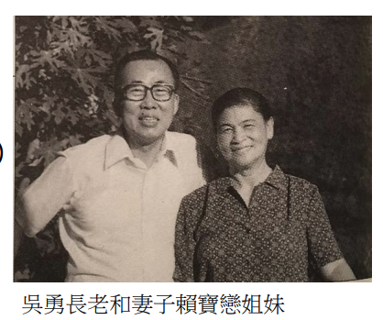
第二，三章 颠沛中婚姻的历程
巧遇老友，去学声乐。
厦门，泉州，基督徒的平安。
朋友相助，顺利成婚
爱情力量
前往梅列，历经奇迹。大田，偶遇保人。
永安城外，日機警報。永安城內，路遇學生。
Notes:
巧遇老友。上海当时候有五百万人口，我居然就在马路上碰见了我所要找的那个同学。我深信这其实不是凑巧，而是那时虽然我还不认识神，神却已先爱我，先怜悯我和先照顾我了！
我同学的表兄表嫂都是音乐家，说我嗓子很好，我也很感兴趣，就去学声乐了，去专为海外华侨办的暨南大学听课。想起来，这也有神的美意，对我以后在传道工作上实埸的气氛带起来。
日本人占领了星加坡，侨汇一断，只好到祖居的厦门去投靠亲戚。谁料到，亲戚们都知道我过去在星加坡的那段历史，他们怕我回来会惹祸，况且战争时期，大家生活都很困难，多一个人就多一个负担，便对日本人说：「这个人我不认识。」流落在金门和厦门之间的一个小岛上。後來通過走私船偷渡泉州。
船上有一个家庭，他们也是去大陆的，全家都是基督徒。我第一次发现，基督徒与非基督徒的差别是这么地大。风浪虽然汹猛，他们却照样地吃。一个有神可以依靠的人，和一个没有神可以依靠的人，有多么大的不同啊！我在这里想到圣经上所说的那个浪子，他在饥荒的时候，替人放猪，想吃那猪吃的豆荚，却没有人给他。他离开了家，没有父亲可靠，光景非常凄凉。于是想到他父亲的口粮有余，就要回去。所以，如果今天我们生活在这个世界上，发生了很多不幸的遭遇和意外，是人力所解决不了的，这个时候，你自然而然就会想到：自然界中，有那么一位造物的主，一位满有慈爱和怜悯人的神了。我从这一家人中，很明显地看出来，到底有没有神。
朋友相助，顺利成婚。1945
妻子，賴寶戀，原是泉州人，回到泉州，准备要完成她的学业。天赐良机。當時在泉州培元中学教音乐。求婚被岳母拒絕，後有朋友資助結婚費用（布匹），被騙後，失而復得。虽是经过了风波和挫折，但终于顺利地完成了。
福建梅列中央警察学校的分校求職。把妻子暂时留在泉州。电报上说我的妻子病重，要我赶紧回去。我看了这份电报，全身发软。于是雇了一辆轿子，把行李都放在上面，我和轿夫们谈好条件，我在前面走，他们就走，我若跑，他们就跑。我居然把两天的路程，一天之内就全部跑完了。进到客厅里面，把鞋子脱下来，才发现脚上有些地方已破了、烂了，甚至到出血的地步，却一点都不觉得，可见爱的力量是非常大的。我回来之后，妻子有了安全感，心理上得到安慰，身体也就恢复了健康，病不久就好了。
妻子养病期间，有一回，徐颂光牧师（他后来在星加坡的禧年堂牧会多年，那时候他还很年轻）来泉州开奋兴布道大会，我的妻子就是在那次大会中信了主。她也要我去听道，虽然，我向来对基督教怀有成见，可是妻子要我去，我又不能不去，于是，我勉勉强强地去了。
尽管徐牧师讲得再怎么好、再怎么感动人，我都觉得是在活受罪，一句都听不进去。所以圣经上说人在还属血气的时候，不能明白属灵的事反倒以为愚拙，这是真实的。相信许多现在已是基督徒的人都可能有相似的经历，当我们心门没有开的时候，实在是再好的道理都听不进去，甚至心里充满了嘲笑和反感。直到我们决定接受主，许多观念和成见才会自然消弭于无形，这实在是件奇妙的事。
泉州出发前往梅列，第一站是大田。没有路条，需要保人。我的妻子已经信了主，就坐在一个角落里，低头祷告。我这个没有信主的人，则急得像热锅上的蚂蚁。这个小镇上只有这么一条大街，我们一家家敲门，最後偶遇認識我的。我的妻子不住地感谢主，她认为是耶稣听到她的祷告，我则认为是碰巧。
再遇巧事，默认神迹。第二天，我们坐车去永安。
有一个青年人很好，他说：「我们家住在永安城外，不必进城，我可以把我的路条给你用。」我真是千谢万谢。可是我看看那张路条，觉得不对，他们夫妻两个人，还带着一个小孩子，我们刚刚新婚，没有小孩。我就问他：「你们有小孩，我们没有小孩，怎么行呢？，他说：「你怎么这么笨哦！就说孩子在半路上生病死了，他们不但不会去追究，反倒会同情你的。」
一个人若是役有主，随便胡说八道都可以，我觉得他的办法倒是不错，可是妻子是相信耶稣的，却不以为然。因为圣经上说，「是就是，不是就不是」，她就抢过我手上的那张路条，还给那个青年人说：「先生，我们非常感谢你的好意，但我是个基督徒，不能这么做。」我就很不高兴，到了这个地步，还讲什么基督徒不基督徒，这完全是她女人家的偏见，我很怪她，心里想：好！看我们将如何进城，信耶稣也得要讲究实际才是。她不说一句话，只是低下头来祷告，我更生气。车上不只是我和她两个人，还有那么多的乘客，岂不认为她是在发神经病吗？我的妻子在祷告，我却昂首望着前面，看看城门口是否到了？宪兵和警察是否都在那里？突然之间，警报声音响起来了，立刻下令疏散，躲闭日本飞机的轰炸，很多人都由城里面跑出来。伹是过了十分钟，日本飞机并没有来，警报解除了，出城的人又都拥回城里去，我们也就随着他们一起混进去了。
这时候我的妻子就很得意地对我说：「你看，我的主听了我的祷告。」我就想，第一次，我们在大田的时候，有人保我们出警察局，她说是主听了她的祷告，我说是碰巧；第二次她又祷告，警报就响了，我们没有路条也进了永安城，这一次我可不敢再说是碰巧，我默默无声，可是心里面还是不肯承认。
到了永安，不是马上就有车子可以到梅列，只得去旅馆住宿。可是，我身上的钱已经不够了，要吃饭就没有钱住旅馆，怎么办？衡量一下，我们先去旅馆再说，服务员问我们，要大房间还是小房间？我对他说：「我把行李暂时存放在这里，先去外面走一走，再回来看房间。」其实，我是想出去典卖点东西，我要卖掉我的那枝自来水笔。因为抗战时期，一枝帕克自来水笔是可以卖几个钱的。然而跑了几家当铺，他们都说：「你把笔放在这里，若有人买，你再来拿钱。」可是我马上就需要用钱，沿街都跑遍了，却没有一家当铺可以马上就把钱给我们，我们只好在路上徘徊，要走到什么时候呢？此情此景，真是想哭。于是，我妻跑到一座桥的底下，我想，她在那里哭才没有人看见。岂料妻站在那里祷告说：「主啊，我们好像来到红海边缘，需要祢的帮助。」就在这个时候，桥上有一个女人，大声喊叫着由上面跑下来，将我妻子紧紧地抱住，原来她是我妻子过去教书时候的一个学生。她说：「不要住旅馆，就住我家里好了。」
我们住的问题，马上就解决了。一次又一次地看见神怜悯了我们，垂听妻子的祷告，给我们开路，一而再再而三的峯迥路转、绝处逢生。这时候，我不能不去思想，我妻子所信的耶稣，袍是真的吗？若不是真的，那怎么可能，一连会有三次那么凑巧的事情发生呢？于是，我对神的看法，就不像以前那样坚决地反对，而采取了一点保留的态度。

Slide 7
第四章 来台接收
心中有爱，保守己身。
妻病得医，初识神。
离开了警察界。道不同不相为谋。
Notes:
保守己身。当年，我们以胜利者的姿态，进入了台湾，就犯了这个毛病。有不少人，白天上班工作，晚上狂欢饮宴，玩酒家女，无所不为，他们都是有家眷的人，反正眷属留在大陆，现在到了台湾，便毫无顾忌的玩乐，过着酒色征逐的生活。我那时候才二十四岁，血气方刚，结婚也不太久，如何能保守自己呢？爱是股很大的力量。那一段日子，我在诱惑极大的环境中能得着保守，滴酒不沾，色情污秽不染，都是因为我对妻子的爱使我愿意持守婚姻的忠诚专一，这种爱的力量的确是巨大而奇妙的。
初识神。妻子在生第一个女孩时得了产褥热。那时候医学还不发达，她的热度越来越高，甚至威胁到生命。我心焦如焚。医生也束手无策。狗急尚且会去跳墙，何况是人呢！我就想起在往梅列的路上，妻子一祷告，难关就会过去的例子，现在我无路可走，只有去求神了。正所谓人的尽头，乃是神的起头。那时候，什么精神上的鸦片、帝国主义文化侵略工具……这些观念，全都从我脑里面消失无踪，我一个人跑到安静的地方祷告，虽然我还不信主，但是因为爱妻子，我什么都不管了，我求告我妻相信的那位耶稣，求怜悯和拯救。圣经里面有一句话「寻找的就必寻见。」我因为寻找主，主就被我寻见了。祷告之后不久，那个医院的日本籍院长对我说：太太的命有救了。」我的妻子因此转危焉安。这件事情发生之后，我发现神乃是真真实实存在的，祂的慈爱和祂的大能拆毁了我内心许多坚固的营垒。我的观念完全改变了，过去的成见也消弭于无形，这是引导我以后接受主的一个启端。
离开了警察界。基隆市政府接收日本厚生课。所谓厚生课，就是关于一些卫生的东西，如火葬埸、医药等等。厚生课的课长愿意把所私藏的东西，全部都拿出来。我把它们会报的时候，发现有很多人对我特别的注目。我那时候还年轻，比较单纯，认为公务员替国家做事，应该要尽本分，是就是、不是就不是。我的上司冷言冷语地对我说：「像你这样的人，怎么能在社会上立足呢？」「你的话是什么意思？」「什么意思？那块饼已经送到你的口了，你却连咬都没有咬一口。」于是，我把这本清册丢在主管的面前说：「对不起，主管，这碗饭我不能吃，我不干了！」此后，我就离开了警察界。

Slide 8
第五章 信主历程
打开心门。
知道勉强人在主道上追求是可以的
离开了警察界。道不同不相为谋。
留守台湾
严守晨更
Notes:
我离开了警察界，不知道该何去何从。有一天，我在路上边走边想，我离开星加坡那么许多年，除了早期按时拿钱之外，和自己的父母一直役有接触和联络，也没有通过一封信，连我在那里，父母都不知道。让父母在遥远的地方焦急，遭罪有多大呢？我想到这里，眼泪流了下来。正在这个时候，我忽然听见有人在唱圣诗，就走到里面，坐在那些人中间。那一天，我的心被神的灵深深感动。当一个人知道自己有罪的时候，心就变软了，地土若软，种子就撒得进去。结果，就在那一天，我打开心门接受了耶稣基督焉我的救主，并且对属灵的事非常的渴慕，十分努力地追求。
有一天，在礼拜快结束的时候，担任主席的林炳垣弟兄就在台上报告：「现在请吴勇弟兄祷告。」我从来没有在公众面前祷告的经验，况且人又是那么的多，心里面一慌，更祷告不出来了。林弟兄看我半天没有出声，却不放过我，再说一次：「请吴勇弟兄祷告！」于是我只好勉强地开口，从那天起，我就敢在大众面前开口祷告了。所以我在教会里，不但是等人出来事奉，也常常勉强人出来做工，就如西门被勉强出来背耶稣的十字架一样，许多时候就这样把恩典勉强出来了。
我曾一度有过这样的打算——由台湾再回到厦门去。因为厦门对面的鼓浪屿，有一间很有名的学校，叫英华书院。我有一批好朋友，是过去在泉州培元中学教书的，他们接办了这个学校，也是个基督教的学校。没有多久，厦门果然失陷，整个大陆被共产党占领，这条路是行不通的了，只有留在台湾。由这件事回想起来，人的道路，都是神所安排好的。正如圣经中箴言里的一句话／。「人心筹算自己的道路，惟耶和华指引他的脚步。」如果那时候我真的早一步回到了厦门，我今天也不知道会变成什么样子？大陆的苦果我尝了，大陆的日子我也经过了，如今我在台湾，能在自由的环境中学习，在主的工场上有机会与大家一起同工，想起来实在是神的怜悯。
我信主之后，心里面很火热，参加主日学。後來我们的主日学没有老师，大伙坐在那里，不知如何是好，有一位弟兄说：「那就推一个人出来吧，总要有一个人出来讲，免得我们空手而返。」先推一个人，他拒绝了，因为他信主才只有三年，旧约都没有读过，新约才刚刚读完。又推另外一位，他说：「我更不行呀！我信主才只有雨年，他旧约没有读过，我连新约都役有读完，就是读起来也很生疏，他不行，我更不行！」这样地推来推去，这个不行，那个不行，最后就推到我身上了。我呢？信主才只有几个星期，他们都不敢，我怎么敢呢？但是我却答应下来。只为一个原因：既然是你也不来，我也不来，大家都不肯来，主日学不就要停止了吗？
妻子就说．．「有受才有施，没有受就没有施，施是从受来的。」我就问她：「该怎么个受法呢？」她说：「从明天开始，你要和太阳赛跑。」「世界上有那一个人，能和太阳赛跑呢？」她说：「不是这个意思，因为圣经里面曾这样说：太阳一出来，吗哪就化了。吗哪一化，你不是空手而返吗？你想要捡到吗哪，就要赶在太阳还没有出来之前。」于是，第二天太阳还役有出来之前，我就起身了，先开始祷告，祷告完了就读圣经。一直到今天，我都保持这个习惯。我也常常鼓励人：属灵的基础，完全在于晨更。晨更若好，他属灵的基础就建立得好。晨更若能持守得正常，他属灵的光景就能够正常。

Slide 9
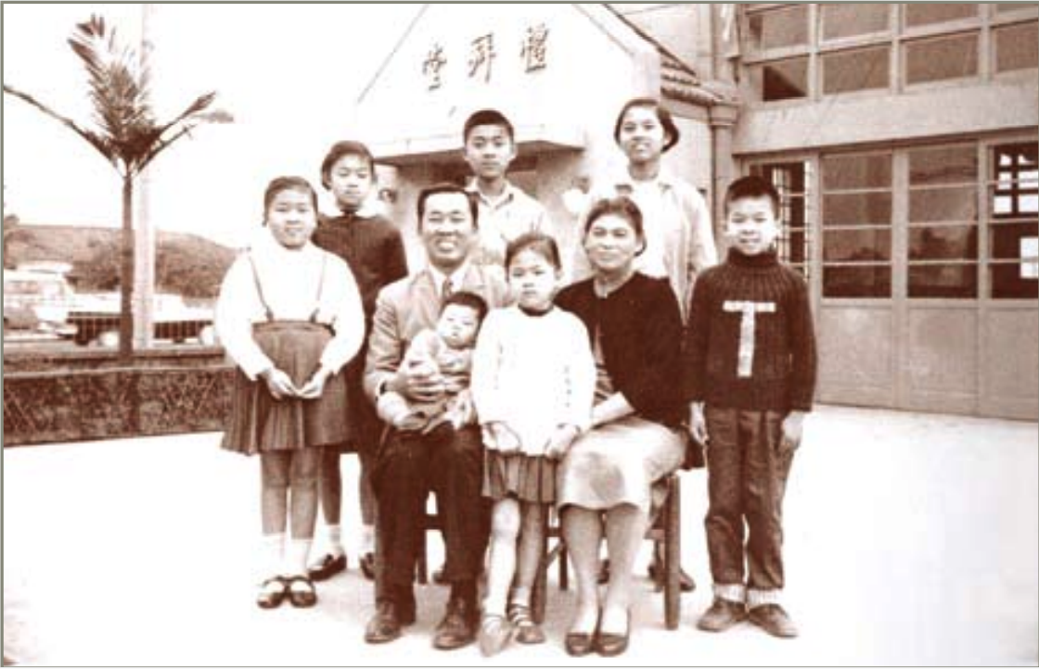
第七章 负责青年团契期的体验
初历圣灵感动
神迹奇事
初次趕鬼
与痳瘟病人共处
肺病得医
Notes:
一次退修会，地点在新竹。最后那一天，我们安排必须要有圣灵感动，才可以祷告和作见证。我这样宣布之后约过了十分钟，仍然没有一个人站起来祷告和作见证，因为太久没有人开口，所以气氛相当沉闷。我那时候突然有点后悔：为什么我要标新立异，使弟兄姊妹们为难，压力是那么的大！我正这么想的时候，有一位弟兄出声了，他并没有站起来，却也没有坐下去，就遭么半站半坐地，双手扶着肚子，似乎要说，又说不出来的样子。那时正值夏天，我看他满脸通红，一直流汗，就猜他是否肚子在痛？我走到他面前，正准备要伸手扶他一把，突然，他像爆炸般地由里面呼喊出来：「求天上的神，开恩可怜我这个污秽肮脏的罪人！」
他和我一样年轻，在一所中学里面教书，焉什么他说他自己是污秽肮脏的呢？原来，他在学校里和一位年龄比他大一倍的女教员有染。他就在神的面前，把这个罪倾倒出来，唯有靠着耶稣基督的宝血，才能够得着洁净。他一认罪，就看到神的灵，大大地浇灌在每一个人的身上。接着便陆续地有人一一地认罪，整个气氛都改变了，圣灵如一团烈火，在每一个人心里面焚烧，点燃了全会场。散会之后，我们要由新竹返回台北，沿路上大家都在唱诗，心被圣灵感动，一路唱到台北。
第二天是主日崇拜，空气与平时不一样。以前那些前来作礼拜的人，都是有说有笑的，可是那天不然，人人安详地坐在那里，静静地低头敬拜主，气氛非常严肃。礼拜完了我宣布散会，我看见一个人，被别人扶着进来，后面跟着一位太太，手上抱着一个孩子，指指点点地骂着这个不会走路的人。我由台上下去，想要告诉她，她这么叫骂，对聚会气氛是有妨碍的。我说：「太太，有什么事可以慢慢谈，不要这么冲动。」那位太太说：「你看看，他把我们搞成什么样子！」我看见这位太太的身上，以及孩子的皮肤都溃烂了，于是明白，这是梅毒。原来这丈夫患梅毒，传染到妻子和孩子的身上。我就问那位先生：「你来這里做什么？」他的太太说：「他来做什么？他是天良发现，晚上睡不着觉，要我带他来教堂忏悔的。」
我对他说：「先生啊！你既然要忏悔，就请他们扶你上台去认罪吧。」他太太说．．「他不会回答你啦，梅毒细菌不但是破坏了他的行动，也破坏了他讲话的系统，他已经是个哑巴了！」我就对这个人说：「你不讲话也不要紧，你可以发出声音，神会听你的声音，也会明白你的心。你可以用你的声音来代替你的心，把你心中的意思用声音向神表达就是了。」于是有人把他抬到台上去，他就站在那里「啊！啊！啊！」地叫起来。他叫些什么，我们不知道。但是他以声音来代替他的心，承认他的罪约有十来分钟后，忽然他讲起话来了….
「神啊！开恩可怜我这个污秽肮脏的罪人！天上的神啊！我真是该死啊！我不但是伤害了我自己的身体，也伤害了我妻子和孩子的身体。我真是罪大恶极啊！应该灭亡啊！」他的太太一听到她丈夫这么说，就赶紧跑上去把她的丈夫紧紧地抱着。因為她丈夫原来是不会讲话的，现在居然讲起话来了。夫妻二人一起痛哭，大家就同声感谢主和赞美主，全堂都赞美起来。结果，这个病人居然自己站立起来，不必人抬就和他的妻子一同走下讲台。神迹显明在这个人的身上。正如中国的俗语说：「百闻不如一见」，当我们亲眼目睹神的荣耀显现，大家就不能不高声唱：「我们的神是又真又活的神。」整个会堂，也因此被大大的震动起来。这对夫妇便一起回家去了，有一天我在中山南路国语礼拜堂又遇见他，他的病已经完全好了，不但是他自己好了，连他的妻子和孩子也都好了。他把孩子抱到我的面前，流下眼泪说：「不但我蒙恩，我的孩子也蒙恩！」
中央印制厂有个警卫，名叫沈德魁，忽然之间疯了。他的疯病是有时间性的，有时疯有时清醒和平时一样。就有人说：「他是不是被鬼附着了？」
厂里面又有人说：「那些前来布道的人说，他们的耶稣，乃是掌管万有的神。不但是传道，并且还医病和赶鬼，现在可以请他们来，我们这里既然有一个人被鬼附着了，就请他们来赶赶看吧！如果他们真的能够把鬼赶出去，就证明他们所讲的是真的。如果赶不出去，他们所讲的就不可信了。」
于是这些人就一起拥到宿舍里，把这件事告诉那几个热心的姐妹们，要她们把鬼赶走。这几个姐妹甚感为难，去呢，她们没有这个经验：不去呢，这些话已经说出口了，不去也不行。只有咬紧牙关答应他们。这几个姐妹在一起商量：「我们什么时候去？去的时候应该怎么祷告？我们要请一个人站在那里看情形，若有什么变化要马上通知我们，免得我们傻里傻气地一直祷告下去。」
她们约好某一天到医院，找到沈德魁的病房，其中几个姐妹跪下来祷告，另一个姐妹则站在那里负责看动静，她们祷告说：「主啊！求祢开恩，我们相信祢的应许，祢是信实的。祢来到世界上，不单是医病，并且也赶鬼。祢吩咐鬼鬼就出来。我们现在就求祢把沈德魁身上的鬼赶走！」
当她们在祷告的时候，沈德魁的鬼上身了，开始的时候床会跳动，接下来他的五官开始变形，咬牙切齿。跪下来祷告的人眼睛是闭着的，所以看不见。可是站在那里的人可是看得清清楚楚的，吓得她连叫都叫不出来，就一个人溜之大吉了，跪着的几个姐妹，其中一位睁开眼睛，发现负责看动静姐妹居然不在那里，加上沈德魁的脸变得越来越可怕，个个吓得魂不附体，就跪在地上爬出去了。
这几个姐妹到我们家里，对我说：
「吴勇弟兄啊！你一定要去收拾这个场面，如果你不去，下星期你我也不用去那里布道了，就算去了也不会有人来听，就算有人来听，他们也不可能会信的！」我才只有二十几岁，对属灵的事情也没什么经验，就很为难，但为难归为难，这个场面非得要去收拾不可。我就为这件事，迫切的祷告。有一天清晨，主使我心灵敞开，得着了上面来的信心和力量。天还没有亮，我就往那家医院去，刚好遇见了院长，他是长老会万华礼拜堂的长老，他认识我，知道我在青年会负责青年团契，他自己也做过青年会的董事。他看见我就对我说：
「吴勇弟兄啊，不要再闹笑话啦！」因为他也知道那几个姐妹被鬼赶出去的事。当然我也不想去闹笑话，我乃是逼不得已，为了要收拾这个场面，不要再让主的名声继续受羞辱，才不得不去的。我相信圣经怎么应许，事情也必怎么成就，既然路加福音中说：「我已经给你们权柄，可以践踏蛇和蝎子，又胜过仇敌一切的能力，断没有什么能害你们。」（路加十章十九节）又在马可福音清楚地应许我们：「信的人必有神迹随着他们，就是奉我的名赶鬼……」（马可十六章十七节）神既然给我们这个权柄，只要我们凭信心运用，也一定会有果效。我就不顾一切，跑到沈德魁病房去。我知道罪在那里，鬼的权势也在那里，我先把耶稣传给他，然后再带他认罪，那是个隐而未现的罪，很少人有的一种罪，他把罪认遇之后，我就说：「感谢主啊，既然他已经认了他的罪，祢一定会赦免他的。」我为他感谢主，这时候我有胆量了，我开始要赶鬼，就把手按在他的头上，奉主耶稣的名，吩咐他身上的那个鬼，现在就出来，我一祷告完，他立刻由床上跳起来，吐出一口痰，直打到墙上，如同枪的声音，然后倒在床上，全身抽筋，慢慢就醒过来了。我看他变得很正常，以为鬼已经出去了，就很高兴，立刻把这件事告诉江山楼那几位姐妹，她们听见了也都大大地喜乐。没有想到过了几天，沈德魁的毛病又复发了。她们来告诉我：「吴勇弟兄啊！沈德魁身上的那个鬼又出来了！」我感到很奇怪，为何那个鬼又会回到他的身上呢？那天我奉主的名焉他祷告，我相信在沈德魁身上一定会有果效的。后来主就让我由圣经里学习到：像这一类的鬼，不禁食是赶不走的。于是我开始禁食焉他祷告，并吩咐他们把沈德魁带到教会里面来。那几个弟兄姐妹，就把沈德魁带到许昌街青年会来了。那一天有几十个人在那里，大家跪成一圈，沈德魁也和他们一起跪在那里，有两个姓欧阳的姐妹分别跪在他的两旁，因为不知道是怎么回事，所以也不畏惧。大家都在焉沈德魁祷告，正祷告的时候，沈德魁的鬼又上身了，发出一种声音，好像是狗叫，正觉得奇怪，怎么会有狗来到礼拜堂呢？旁边那个欧阳姐妹发现声音是由沈德魁鼻子里发出来的，就向他看了一看，不看则已，一看就令人毛骨悚然，这时大家都把眼睛睁开来，看见沈德魁五官变形、鼻孔朝天、咬牙切齿，大家难免惊慌失措起来，但是很感谢主，那时我心灵中依靠主的恩典，祂给我胆量，使我一点也不害怕，因为我深知也深信我主是活的，主乃是胜过万有的，既然是如此，鬼怎么敢在聚会中显现呢？我就说：「弟兄姐妹们，你们不要怕，唱诗吧！我要靠着这位钉十字架的耶鲧，今天晚上一定要把鬼赶出去！」于是我跑到沈德魁的身边，用手压在他的头上。他在那里挣扎，他的力量虽大，但我的力量更大。他的力量是从鬼那里来的，我的力量是从灵里面主那里来的。我用手压着他，不让他站起来。我开口祷告，奉这位万有的主，得胜的主，在十字架上舍命的主，第三天从死里复活的主，至高无上的名，吩咐这个鬼从他身上出来：水不得再进去。因为沈德魁已经认了罪，有宝血印记在他身上，神是信实公义的，一定会赦免他的罪。我这样祷告过后，沈德魁一下子倒在地上，四肢抽筋，口吐白沫，全身发汗。我就说：「感谢主，因为主耶稣基督已经得胜，请大家唱，得胜，得胜，哈利路亚！」
当大家在唱的时候，沈德魁也慢慢地醒过来了。他的脸恢复正常，身体也是一样。他一面感谢主一面对我们说：他名叫沈德魁，这个「魁」字不好，因为有一个「鬼」字。从此以后他要改名为「沈德坤」，因为「坤」字没有这个「鬼」字。他的身体日益健康起来，成为我们一位很好的弟兄，教会里面一个可贵的肢体。热心和信心会产生神迹奇事，神迹奇事使真道得着证明。从此以后，我们在中央印制厂传福音，就大有果效了，听的人比过去还要多。
有一天吃晚饭的时候，一位女宣教士请了几个痳疯病人和我们一起吃饭。我们觉得很不好受，麻风病是一般人都很畏惧的病，有人鼻子上烂掉一瑰，有人手指茧烂掉一节，有人嘴唇上缺了一块，连牙齿都露了出来，不要说是在一起吃饭了，连看了都令人难受，加上他们又没有预备卫生吃法，将彼此分开，同样一盘菜，麻风病人用他们的筷子去挟，我们也用筷子去挟，一碗汤，痳疯病人用调羹去舀，我们也去舀。如果不这样做，似乎显得爱心不够。圣经上说：「爱既完全，就把惧怕除去」（约壹四：十八）。如果有惧怕，就表示没有爱心。为了要摆出爱心起见，不敢也得要敢，不做也得要做，不吃也得要吃。我们鼓起了勇气，靠着主，求主保守，和他们一起吃饭，这餐饭也就这样吃下去了。后来我们才晓得这位宣教士为什么这么做。原来那几个痳疯病人，在这个痳疯病院里有好多年了，他们的病菌被消除，病也已经好了，所以不久之后就要出院。但是他们身体的疾病已好，心理问题却未了，他们信心不足，
不错，传道人应该有受苦的心志，可是我自己一个人受苦也就罢了，难道我的儿女们也要与我一起受苦吗？这个心结一天没有打开，我就始终不敢决定是否要出来全职事奉。那时这种药很贵，我回到家里，连话都讲不出来，我那里有这么多的钱来买「链霉素」呢？如果把薪水都拿来买药，孩子们又吃什么呢？我就在主的面前流泪向袍求告说：「祢在世界上不只是传福音。也医治疾病。现在我有病了，又没有这么多能力买药来医治，只有找称来医，求祢医治我的疾病。」没有想到这件事一传出去，就有一位我所敬佩、常常带我们查经的王连俊先生，买了半打的「链霉素」给我注射。半打没有几天就用完了，但感谢主，这区区的六支药却对我的病有扭转性的帮助，我的咳嗽停止了，痰中的血丝没有了，脸也变得红润。再去照X光，医生竟说我肺里的病已经钙化了，真是令我喜出望外。从这件事我有了两个心得，一个是王老弟兄的爱心，因他的爱送了我一些药，给了我机会；一个是神的大能医治，只打了六支「链霉素」，这个病就好了。我感谢主，池真是担负一个属乎祂的人的责任，只要我们愿意先求袍的义，袍便会供应我们一切身体上、生活上的需要。这个经历使我在传道事工上，得着更进一步的鼓励。

Slide 10
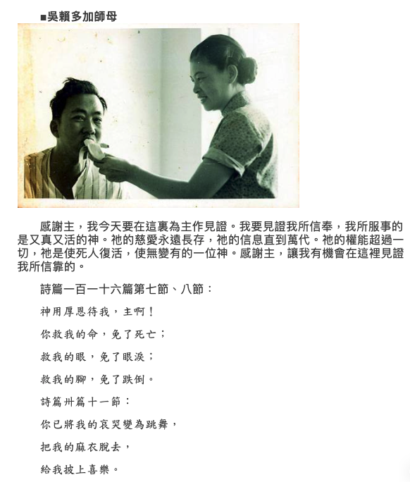
第九章 癌症得医的始末
以賽亞書42:3 压伤的芦苇，他不折断；将残的灯火，他不吹灭。
约翰福音11:4
这病不至于死，乃是为神的荣耀
以弗所書3:20
神能够照着运行在我们心里的大力，充充足足的成就一切超过我们所求所想的。
马可福音11:3
若有人对你们说：’为什么做这事？’你们就说：‘主要用它。’那人必立时让你们牵来。
Notes:
《不灭的灯火》第九章 清楚得神安慰，更深认识信心
我仍然清楚的记得那是一九五一年的五月二日。我的妻子为我准备了行装，我躺在床上，不免悲从中来。如果开刀出来是恶性的，那么如何是好呢？妻子还年轻，只有二十九岁。家中四个孩子。最大的只有五岁，最小的才只有几个月。(七個兒女)
我只有三十一岁，如果是恶性的，我就要走上那一条去而不返的路了。想起来内心又害怕有痛苦。而妻子替我预备行装的时候i，也难免触景生情，她想到自己的前途茫茫，所以忍不住放声痛哭。我在床上也无法安慰她，只因自己也是千头万绪，痛上加痛。就在那个时候，有一件很奇妙的事情发生了。我那个四岁十一个月大的女儿，忽然从外面跑了进来。看见她妈妈在哭，口里就说出那么一句话来：“妈妈，你不要哭啊！压伤的芦苇，他不折断，将残的灯火，他不吹灭。”妻子只顾在哭，没有留心孩子说些什么，倒是我在床上却听得很清楚。心里想：为什么这个孩子会讲出这么一句合时宜的话来呢？这句话是很能帮助伤心人的。孩子第二次又再说：
“妈妈，你不要哭啊！压伤的芦苇，他不折断，将残的灯火，他不吹灭。”妻子却仍然在哭，没注意。第三次，孩子居然把这句话唱出来了。这乃是神的灵降在我孩子的身上，将这一节经文，不仅说出来，还会唱出来，为要赐下他宝贵的应许来安慰伤心的人。这下子我妻子终于听见了，马上跪下了将孩子抱在怀里，高声向神发出赞美和感谢。我在床上也和她们心心相印，默默地感谢主的恩典，抓着这一句话，我心里得了安慰。
第二天早晨，我们像平时一样，很早起来，一起祷告，读圣经。我们读到约翰福音第十一章：在伯大尼，有一个家庭，那家里有三口人—马大、玛利亚、和拉撒路。他们很爱耶稣，常常接待耶稣，耶稣也常常去那个家庭。一天，拉撒路病了，两个姐姐就派人去见耶稣说：
“你所爱的人并了。”耶稣就说：“这病不至于死，乃是为神的荣耀······。”我读到那里，就停了下来，因为读不下去了。他已经给了我清楚的话语，于是我们就感谢主。
我们的心，都因着这一句话，得到很大的帮助。我想：信心是相信些什么呢？就是相信这一位真神。神在天上，我们眼睛既看不见他，伸手摸不着他，那么我们怎么个信法呢？太初有道，道就是神。一个人如果看见了神的道，就是看见了神。接触到神的道，就是接触到神。今天神给我们信的是什么呢？就是他的道。所以我就从这个地方，深深的得着了激励。神一再用话来增添我们的信心。他用“这病不至于死，乃是为神的荣耀。”来激励我，神的道就是神自己，神自己籍着他的道帮助坚固属乎他的人。那天早晨，我们读到这句话，对信心就有了更崭新的认识。
要动手术了，教会弟兄姐妹们都来到医院里，和我们一起祷告。从这里，我看见神的家比世上肉身的亲戚都要紧。因为我们都如肢体，相连在一起，曾有人出了一个题目问人：“到伦敦哪一条路最近？”有人说，当然是越过大西洋这条路最近。他说“不对”。后来有人答对了，原来是“同伴”这两个字。若有好的同伴一起同行，彼此交谈，时间过去好像不觉得似的，很快就到了目的。我们也是这样。一个人跑属灵的道路很不容易，难免会有危险、艰难和困苦，孤单和软弱，若两个人一起走，就可以互相扶持，难过一下子就过去了。如今我正跑在一条很艰苦的路，弟兄姐妹们的扶持关心就像约书亚当年在山下和亚玛力人打仗的情形一样，摩西在山上举杖，只要他的杖一举，以色列人就得胜，他的手一放下，以色列就战败。但摩西的手举得太久，会没有力气，于是就有人一边站一个，扶着摩西的手，使他的杖可一直举着。我们今天跑这条艰苦的路，因有弟兄姐妹做我的同伴，就是再苦也走得过去。当我在手术室里面时，就有人守候在手术室外面，不住地为我祷告。还有两位弟兄，因为不放心，甚至进入到手术室里面，为我祷告。感谢主，使我深深尝到主里面肢体的爱，直到今天每当我回想起来，我的心中还感到无限的感动和温暖。
发现我的胃也被癌细胞布满了，如此一来，乃断定无法再动手术，只好把它缝合起来。大家都很伤心失望，因我的病已到了末期，无可救药了。这是一九五一年的五月三日。
如實告訴病情的原因有两个，一个是让他清楚了解自己的病情，人已经没有办法了，好叫他不仰望人，只有死心塌地的仰望神。第二个是，当你告诉他，他的生命不长，快要见主了，叫他有个准备，如果有罪就当把罪都对付掉，有亏欠人的就应该把亏欠都赔偿了！这样才可以清清楚楚地迎见神。”于是，他们就把握妻子叫到医生家里去。妻子一听到这些话，马上昏迷过去。像这样沉重的打击，一般的人是承受不了的。
但她哭得最伤心绝望的时候，神却很慈爱的及时赐下以弗所书里的一段话来安慰她：
以弗所書3:20
“神能够照着运行在我们心里的大力，充充足足的成就一切超过我们所求所想的。”这里面有两个字，就是“神能”。这句话的力量很大，就在这个时候将我的妻子托住了。她想到神曾确确实实地应许过“这病不至于死”，若神他不能，怎么会给我们这个应许呢？而且，我的女儿也说过：
“压伤的芦苇，他不折断，将残的灯火，他不吹灭。”
若是神不允许的话，他怎么会感动我的孩子，说出这样的话来呢？于是她停止了哭泣说：
“吴先生，我们很对不起，开刀后发现我们对你的病，已经无能为力了。”他讲到这里，就无法再讲下去。我听了大感震惊，如同晴天霹雳，但是我还是强作冷静地问王医生：
这时候，我如同一个犯人，被判了死刑，心中有无限的震撼，更是万分的黯然。又像一条船，在大海洋中失去了方向，不知该向哪里去。感到头脑里面一阵昏眩，又一阵热，心灵里面第一个感觉就是害怕，害怕要走一条我从未走过的路。第二个感觉是痛苦，因为我只有三十一岁，妻子才二十九岁，孩子大的只有四岁多，最小的还只有几个月。我把这么一个沉重的担子，留下由我妻子一个人来挑负，叫一个做丈夫的如何能忍得下心呢？我抬起头来，看看我的妻子，她低着头在那里。我再向众人看看，大家都垂头丧气抱以无限的同情，又有说不出来的哀伤，我看看这个是这样，那个也是这样，我还能看谁呢？谁能够给我勇气，给我力量？我想到当以色列百姓，由埃及出来的时候，前面是红海，后面是追兵，只有死路一条。摩西在这个时候，他怎么办呢？他却说：“你们看！”他要他们看那天上的神。所以当我想到这里的时候，我就顿悟到我应该去看天上的那位神。因为他曾籍着我女儿说：“压伤的芦苇，他不折断。将残的灯火，他不吹灭。”又籍着约翰福音十一章4节：“这病不至于死······。”因着想起这两句话，我的信心便有一点恢复，而这点信主在我的里面，好像发生了颇奇妙的功用，所以我就对众弟兄姐妹们说：
“这样吧！你们大家都跪下来，我们一起祷告。”病房里面一共有十几个人，大家全都跪了下来。我开口向神祈求，我怎么开口呢？我先感谢主，籍着我的女儿说：“压伤的芦苇，他不折断······。”又在手术的前一天，给我一节圣经约翰福音十一章4节。我现在不看我的疾病，而是看神所给我的这两个宝贵的应许。神的应许往往看起来是与眼见事实不相符合，按照事实来说，我的肠子已经溃烂了，癌细胞蔓延到整个腹部。就如同神应许带领以色列人出埃及，事实上却是前有红海，后有追兵。这个时候很容易叫人看到客观事实的无望而受到打击，因而失去了信心。这时候我们应该怎么办呢？我们到底是看神的应许，还是看眼前所发生的事实呢？当然一般人的信心难免会软弱，只会看事实，反而忘掉了神所给他的应许。所谓信心就是单单地看神的应许，而不去看所发生的事实。
很多人，往往就是看到事实与应许不符合，信心就因此崩溃了，我们如果失去了信心，在神面前还盼望得着些什么呢？希伯来书里清楚地告诉我们：“人非有信，就不能得神的喜悦。”耶稣在自己的家乡传道时，就因为家乡的人缺乏信心，他在那里就不能做什么了。雅各书上也说：“信心没有行为是死的。”总之信心并不建立在事实的上面，而是建立在应许的上面，神的应许乃是超乎一切的。
有了这么一份信心，我就要求当时在场的弟兄姐妹们和我一起来祷告，因为我一个人祷告虽然好，但总不如这么多人一起同心合意的祷告好，众人的扶持，可以增添我属灵的力量，帮助我渡过生命中死荫幽谷。所以那天大家都虔诚地跪在父神面前，同声开口，我也开口，恳切地向神祈求。我的内心，就稍许有了点安慰，更增加了一份盼望。
手术后的第六天，我开始经历试验———肚子发胀。肚子一发胀，问题就来了。事实和应许再度不合，应许说：“压伤的芦苇，他不折断。”肚子发胀，岂不是一个人要死之前的现象吗？这一涨把信心都胀光了。从前由神那里领受的种种应许，全都胀光了。在那么一个情况里面，灰心和绝望的打击，黑暗和悲哀的情绪又再一次笼罩着我的心。弟兄姐妹来看我，见我不讲话，内心的感觉显在脸上，自然而然地他们也就充满了哀怜的气氛。我看见这个光景，真是想哭，尤其是想到妻子不久要变成寡妇，儿女将要变成孤儿，我就更加想哭。在那几天当中，我的感触就是如此。
手术过后的第十一天，在我午睡清醒时，看见放在窗口的那本圣经，被风吹得在那里翻动，我就对妻子说：“有人在翻我的圣经。”她说：
“不是有人在翻，是风在吹。”我见风一直吹，圣经就一直不停地在翻，直到风稍停了，就对妻子说：
“现在风不吹了，你把停在那页的地方，拿来给我看看。”
妻子就顺手把圣经拿了过来。我往往在读经的时候，看到要紧的地方，就用红笔画起线来。在那一页被风翻到的圣经上，一共有三处红线画过的地方。说到耶稣骑驴子进耶路撒冷，第一处读到：“耶稣在前头走。”第二处读到门徒要解驴驹的时候，那里的人问：“你们解驴驹做什么？”门徒答：“主要用它。”第三处读到他们就解下驴驹，到耶稣的面前来，让耶稣骑驴驹进耶路撒冷，这是预表耶稣以君王的身份，进入了耶路撒冷，所以前面后面都有人拿着棕树枝子，也有人拿衣服铺在路上，高唱着：“和散那，奉主名来的，是应该称颂的。”我画过线的这三句话使我内心起了很大的感触。第一句话是：“耶稣在前头走》”耶稣如果在我前面走，就是经过死荫的幽谷，也不怕遭害。从前以色列人要过约旦河时，看见神的使者在他们前面做元帅，以后他们就把耶利哥城攻陷了。所以神在我们前面走，这件事是很要紧的。第二句话是：“主要用它。”
马可福音11:3 若有人对你们说：’为什么做这事？’你们就说：‘主要用它。’那人必立时让你们牵来。
我就对主说：“主啊！你既然要用我，我本来是一个不配为你所使用的器皿，你既然拣中了我，就求你收纳我，使我能继续再活下去。”第三句话是“解开”。既然解开，那我就可以从床上起来，不必再躺在这里了，因为我已经得着了释放和自由。于是我对妻子说：
信心是应该有行动配合的，行动不在信心的前面，而是在信心的后面。雅各书上说：“信心若没有行为，就是死的。”所以信心必须要籍着行为，才能把它表达出来。神早已感动我出来传道，也籍着很多主内先进们鼓励我。在病前我一直不能决定，反倒在生病的时候，才明白神一定要用我，他才使我从必死之中活过来，为要使他得荣耀，所以它有它的目的和美意。有了这份领悟，为了要表示我的信心起见，于是写了一篇辞呈给铁路局，向他们申请辞职。可是那篇辞呈递上去之后，却迟迟没有下文。我就托人去问：辞呈究竟批下来了没有？
原来那位主管也是个基督徒，他为我着想：吴勇弟兄患了直肠癌，已到了无可救药的地步，既然他的死期指日可待，如果他现在辞职，他的抚恤金就领不到了。所以才把我的辞呈压下来。我知道这件事，就把这位主管请到医院里来，在他面前陈明我在神面前的心意，请求他无论如何要让我辞职。我的信心像破釜沉舟般的坚沉，一定要把这件事情定下来。主管是信主的人，也知道属灵的事，就答应批准我的辞职。于是我开始踏上奉献道路的第一步，决定病好了之后，就用全部时间来服事我的主。
我把刚才读到的那些经文告诉他，在他面前做见证。王医生是教会的长老，当然很愿意顺从神的话，就允许我出院了。他们和卢旗沃牧师商量后，便使用他那辆大车子，把我从医院里带回家中。家中四个孩子，大一点的算听话，小的则很不懂事，吵吵闹闹的，使我不能够静养。我有一位很要好的朋友，他在台湾银行任职人事处的主管，就安排我前往阳明山台湾银行的招待所安心静养。那地方山明水秀，环境非常好。我就由家里搬到那边养病。

Slide 11
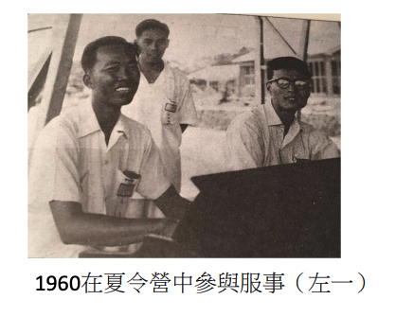
第九章 癌症得医的始末
麻醉药师把命丧
西药老板信耶稣
你不要钉铁钉
煤氣罐一直燒
Notes:
那个老板就笑笑说：「你们的神若真的能叫他活下去，那么我一定去你们的礼拜堂做礼拜。」沈弟兄就说：「你的话当真？」「当然是真的！」过了一段期间，我役有继续恶化下去，脸色较好了，体重也增加了，并且开始做主的工作。于是沈弟兄就去请那位麻醉师来做礼拜。他却说：「再等一些时候吧！信仰固然有帮助，可是人身上也有一种抵抗的力量。不过抵抗力量再大，也抗拒不了癌细胞的。再过些时候看看吧！若是你们的耶稣，真的能叫他活下去，我一定来你们礼拜堂做礼拜。」
沈弟兄又邀请他几次，他也只是笑笑。后来，那个麻醉师有很长一段日子都没有在他的西药房出现，原来他进了台大医院。他患的是什么病呢？和我一样，也是直肠上长毒瘤，向腹部蔓延，只挨了二十九天就一命呜呼了。很可惜，他看见了神迹却仍然不肯相信，圣经里面说过，这类人就是有神迹随着他们，他们还是不肯相信。
在山上还有一件事，是我永远忘不掉的。就是在我隔壁，住着一位老板谢伯岭先生，他在衡阳街开了间明华药房。因家庭起纠纷所以住到山上散心。
“你大概在奇怪我为什么这么轻松还有说有笑的吧？只有一个原因，因为我里面有耶稣。如果你里面也有耶稣，就会和我同样有说有笑、轻松愉快了。”我没有再喝他多讲些什么，只把这几句话带给他，就回我的饭桌吃我的饭去了。这位谢老板当天下山回去，日后他对我说起后来的情形。他告诉我，自从和我在山上有这么一段巧遇之后，他忍不住要思想，像他身体这么健康的人，心里却不像我如此轻松、愉快，而我这个快要死的人，却充满了平安喜乐，我说我里面有耶稣，这一定是有道路的。不然一个快要死的人，怎么会快乐得起来呢？
“你不要钉铁钉，因为你钉铁钉的日子一定会死。”
我们有一位同乡，是位老姐妹，她在主里面的灵命比我们要深厚强壮得多。有一天，她到我们家里来，讲到一件事情：她正在为我祷告的时候，看见一个异象，有一棵葡萄树，长得很茂盛，枝子一直伸展到墙外面去了。她说：“我正在为吴弟兄祷告，神就让我看到这个异象，这是有意义的。相信将来吴弟兄不但要在本地作见证，也要到外地做见证。”她这么一说，我在灵里突然有一个了悟，原来铁钉是钉死在一个地方，神要我不只是固定在一个地方工作，也要去其他地方帮助人。如果我一直固定在一个地方，这种工作就是死的，不是活的。到后来，神不单单用我在自己的教会里工作，也在其他教会工作，不只是在国内工作，也去国外工作。
https://www.youtube.com/watch?v=O3RXr9vT2ro
經歷神蹟。是否收教會的供養？煤氣罐一直燒，直到他求問神。象基甸羊毛的試探。
基甸的故事。当上帝指示他聚集以色列军队去击败米甸入侵者，基甸想要确定他是真的听到了上帝的声音，以及他理解了上帝的指示。他问上帝要一个神迹来证明这是真的。所以夜间他把一块羊毛放在外面，请求上帝让羊毛上有露水，但是保持周围的泥土是干的。正如基甸所请求的，上帝施恩了，早上当拧羊毛的时候，羊毛湿到拧出满盆的露水。
但基甸的信心如此小，以至于他问上帝要另一个神迹——这次保持羊毛是干的而使周围的泥土湿润。再一次，上帝如此行了。基甸终于相信上帝的意思就是他所说的，以色列国将取得胜利，正如耶和华的使者在士师记6:14-16所应许的。基甸第二次把羊毛放在外面是要求一个神迹，即上帝真的跟他说话，而且将行他所应许的。

Slide 12
海宣簡介 (中华海外宣道协会)
秘方。中国人看为宝贵，可能会把它当作秘方，封闭起来。
成见。即使神当时说．．「你们要把福音传遍天下。」我们却都认为只是给西方人的一个命令，而不是给我们中国人的。福音是几百年前由西方传进来的，我们东方人怎么能成为宣教士呢？所以二百多年来中国教会一直没有向外宣道的行动。但时至今日，宣道问题已成为今天中国教会一件极重要而刻不容缓的事情。
早在1968 年，吳勇長老、寇世遠監督、台雅各布牧師三位神的僕人，受聖 靈感動，在台北創立了中華海外宣道協會（簡稱海宣），要喚起海內外華人 對海外宣道的使命.
海宣總部辦公室設於美國南加州，
並在臺灣台北分別設有辦公室，
在泰國清邁成立宣道中心。
定期出版「海外宣道」雜誌，刊載與異文化宣道相關之文章、短宣報導及宣教士與工場近況。
Notes:
中华海外宣道协会
早在1968 年，吳勇長老、寇世遠監督、台雅各布牧師三位神的僕人，受聖 靈感動，在台北創立了中華海外宣道協會（簡稱海宣），要喚起海內外華人 對海外宣道的使命。
在北美、台灣、泰國等地設有理事會，協力推動海宣事工。海宣總部辦公室設於美國南加州，並在臺灣台北分別設有辦公室，在泰國清邁成立宣道中心。
定期出版「海外宣道」雜誌，刊載與異文化宣道相關之文章、短宣報導及宣教士與工場近況。
中国大陆、台湾、和海外的中国人，这些都是同文化。韩国和日本乃是近文化，马来西亚、印度、和欧美乃是异文化。教会所挑担的使命，不止是在同文化工作，也应该有近文化和异文化的工作。

Slide 13
华神簡介 (中華福音神學院)
自1970年創校以來，華神已培育了2000多名畢業生分散在台灣、亞洲、北美、歐洲和全球各地，忠心在當地的教會服事，牧養主的羊。此外，我們也非常感恩，過去華神亦積極與不同的宣教機構合作，成為國度夥伴的關係，繼而差派校友到全球的宣教工場服事，把福音傳開。五十年後的今天，華神仍然持守起初的異象與使命，藉由我們主要的重點課程－道學碩士，訓練與裝備牧會人才，服事本地或各地華人教會的需要，而通過我們的跨文化研究碩士和職場事奉碩士課程，回應全球宣教以及職場宣教的趨勢與需求。
台北市, 洛杉磯正式成立「華神北美分校」, 華神加拿大學區, 桃園, 高雄分校
Notes:
中华福音神学院（1970年）參與創辦（華神）
不属于任何差会，只收大学毕业的人，加以三年神学训练。合适的学生送到海外继续深造
基督门徒训练中心（1981年）
不受学历限制的神工人训练机构
以及张明哲教授、戴绍曾牧师等几位弟兄， 苏文隆， 趟天恩、陈济民
戴绍曾，林道亮， 黄子嘉
虽然浸信会、长老会和信义会都有神学院，可是都有自己不同的背景。中华福音神学院，不属于任何差会，只收大学毕业的人，加以三年神学训练，出来做主的工作。华神在开办时，曾与台湾其它的神学院有过一个默契，就是华神收大学毕业生，不办大学程度以外的神学教育，
我们真是一无所有白手起家，既没有钱，又没有师资；既无校舍，亦无学生。
华神开始之后，就有一个政策；不但是要训练学生，而且要储备师资。因为师资问题比什么都要紧，當有合适的学生；我们就把他们送到海外去继续深造，成为华神师资的人才。事后看来，当时这个决定，实在是非常的正确。
林道亮院长曾经写过一篇短短的文章，提到台湾所有的神学院所训练出来的传道人，只有实际需要的五分之一。所以他主张办一个不限学历限制的神工人训练机构，以训练更多的工人。因此，「门徒训练中心」的构想就产生出来了。开始的时候，在经济上虽有很多的困难，但感谢主赐下够用的恩典，感动很多的弟兄，愿意在训练门徒的工作上有份，经济上面的难题，也就能解决了。
星加坡某个富豪的媳妇是基督徒，富豪去世之后，留下了一笔基金，希望用在教育和社会事业上。這位姐妹听说台湾办了一个中华福音神学院，就给我们一封信，说如果我们去申请的话，她可以向她的丈夫建议，因为他是这个基金会的主席。所以我们去看这位太太时，就告诉她，我们对这件事表示万分的感激，但是我们知道这个基金会的主席是个很虔诚的佛教徒，既然我们不愿向不信的人有所要求，更不能向一个信仰不一样的人要求帮助，所以我们就辞谢了她的好意。因为我们做属灵的工作，是不能见钱就要的，必须要看这些钱的来源如何，否则我们就没有原则去教育学生了。
中華福音神學院
自1970年創校以來，華神已培育了2000多名畢業生分散在台灣、亞洲、北美、歐洲和全球各地，忠心在當地的教會服事，牧養主的羊。此外，我們也非常感恩，過去華神亦積極與不同的宣教機構合作，成為國度夥伴的關係，繼而差派校友到全球的宣教工場服事，把福音傳開。五十年後的今天，華神仍然持守起初的異象與使命，藉由我們主要的重點課程－道學碩士，訓練與裝備牧會人才，服事本地或各地華人教會的需要，而通過我們的跨文化研究碩士和職場事奉碩士課程，回應全球宣教以及職場宣教的趨勢與需求。
台北市, 洛杉磯正式成立「華神北美分校」, 華神加拿大學區, 桃園, 高雄分校

